Slide 1
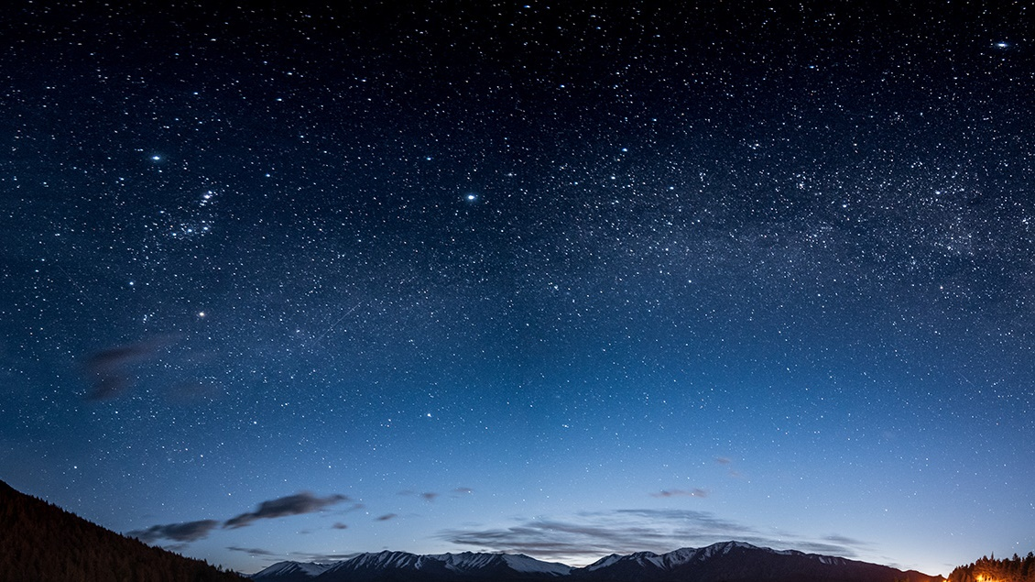

به نام خدا موضوع ارائه : پردازش تصویر استاد ریحانه یوسفی
ارائه دهندگان
فاطمه مهدوی گلوجه 960207862
نیکی نجفی 960164039

Slide 2
دوره آموزش پردازش تصویر
منبع
https://www.coursera.org/learn/matlab-image-processing

Slide 3
مواردی که در این ارائه می آموزیم
خواندن و یا نوشتن در انواع عکس ها
نمایش عکس ها
بررسی و تغییر در پیکسل های عکس ها
تغییر وضوح عکس ها
Resampling
بهبود تضاد (contrast) تصاویر
Colored images size
آشنایی با چرخه رنگ (color wheel)
Rgb channels
Hsv histograms
Image manipulations

Slide 4
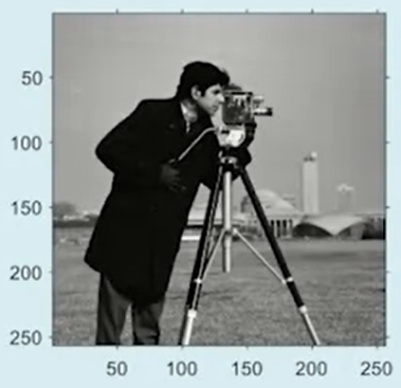
عکس
ماتریسی از اعداد
هر عدد شدت رنگ در هر پیکسل را مشخص میکند
هر کدام از پیکسل ها مختصاتی دارن
پیکسل
مربع های رنگی

Slide 5

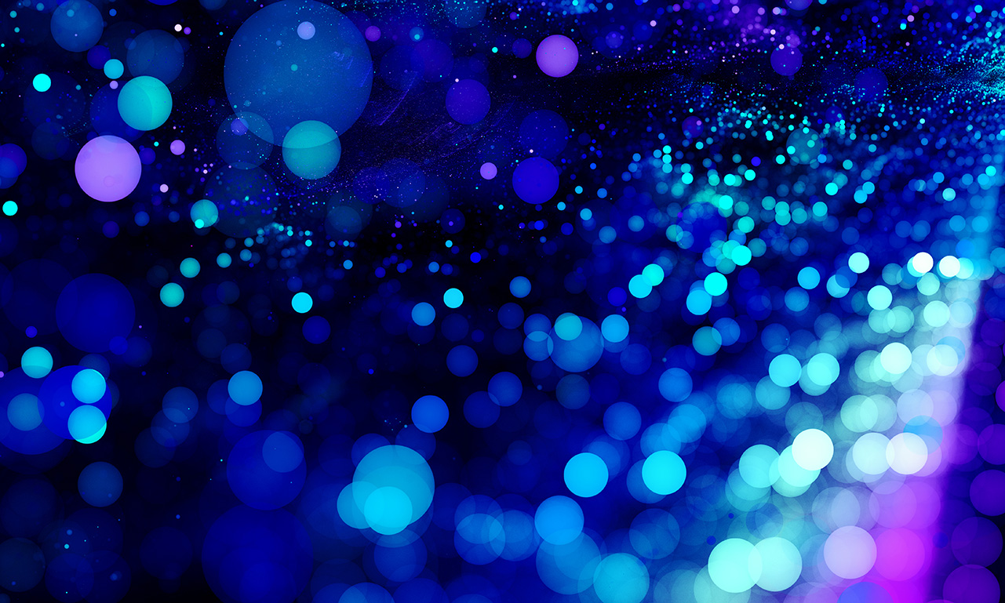
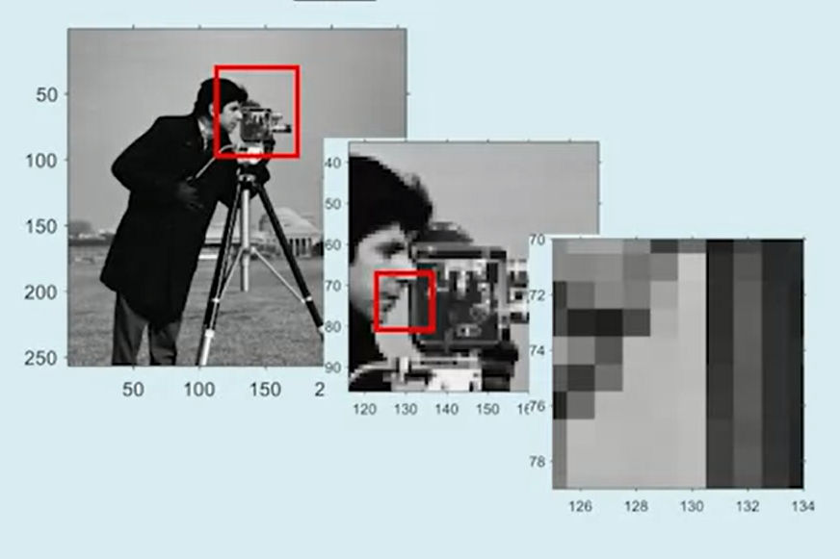
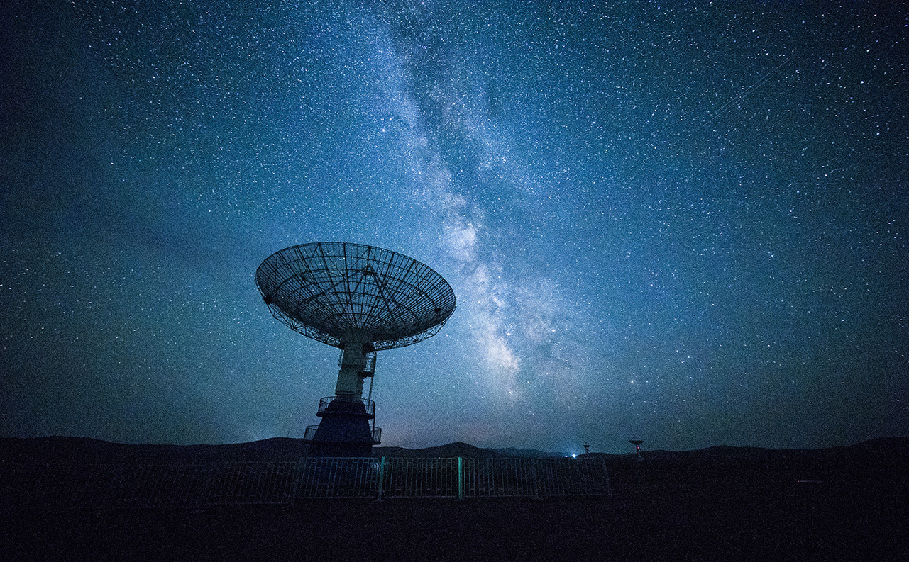

Slide 6
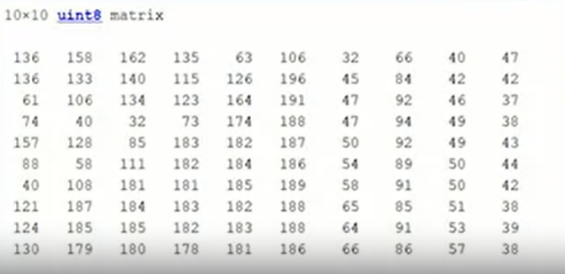
عکس های سیاه و سفید
با 8 بیت نمایش میدیم (0-255)
0 سیاه و 255 سفیده
طیف های خاکستری رنگ
نوع ماتریس (UINT8)

Slide 7
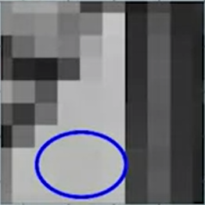
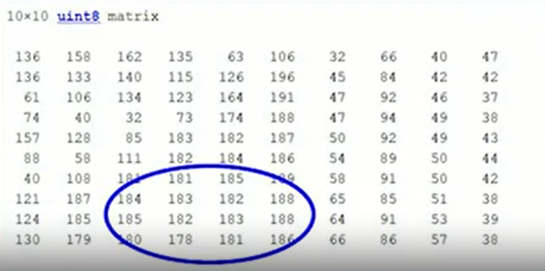
اعداد مشخص شده در ماتریس به 255 نزدیک ترن
بالاترین و چپترین عدد نشان دهنده ی بالاترین و چپترین پیکسله

Slide 8
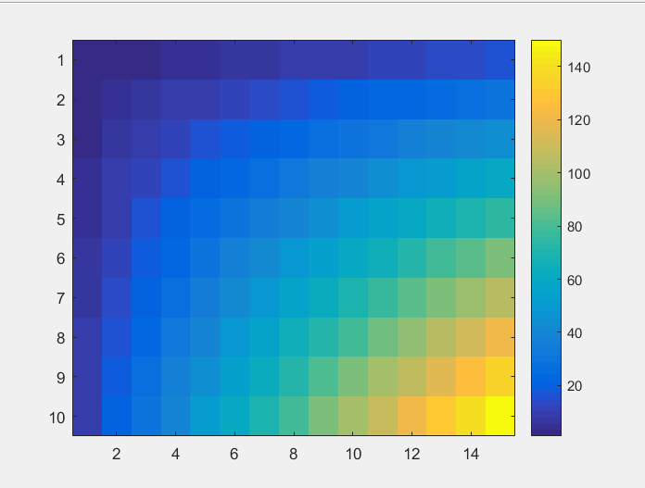
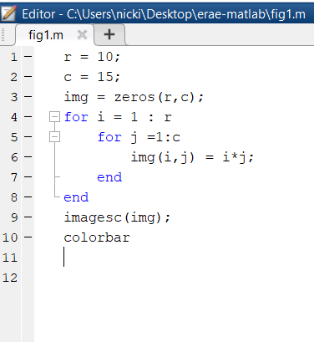
تولید عکسی با 10 سطر و 15 ستون
Imagesc()
Colorbar()

Slide 9
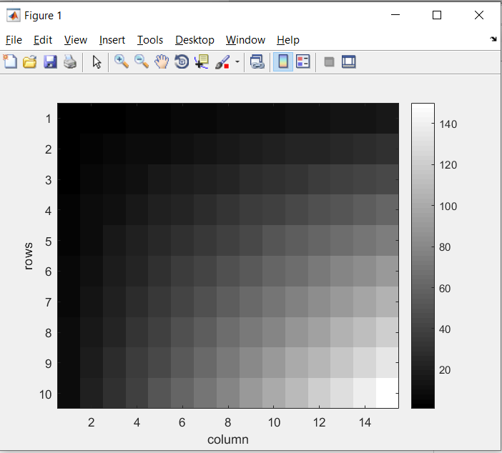
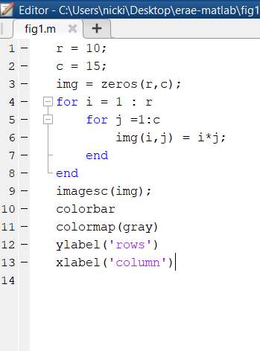
تولید عکسی با 10 سطر و 15 ستون
colormap()

Slide 10
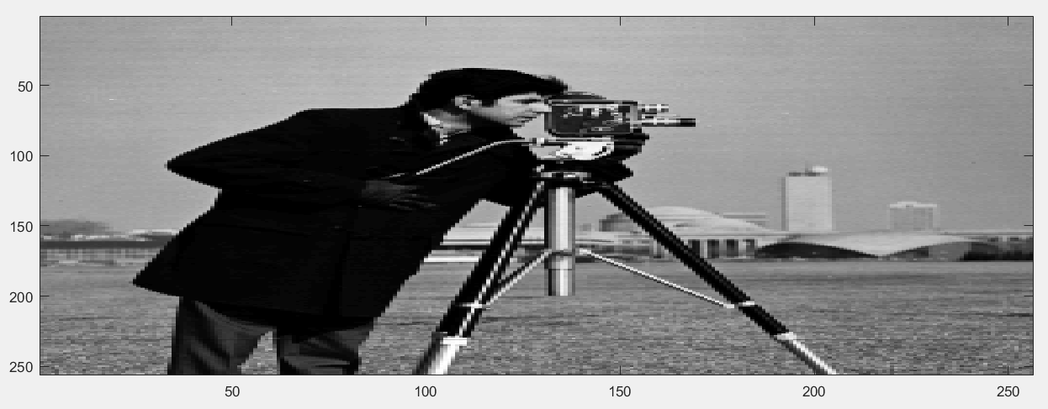
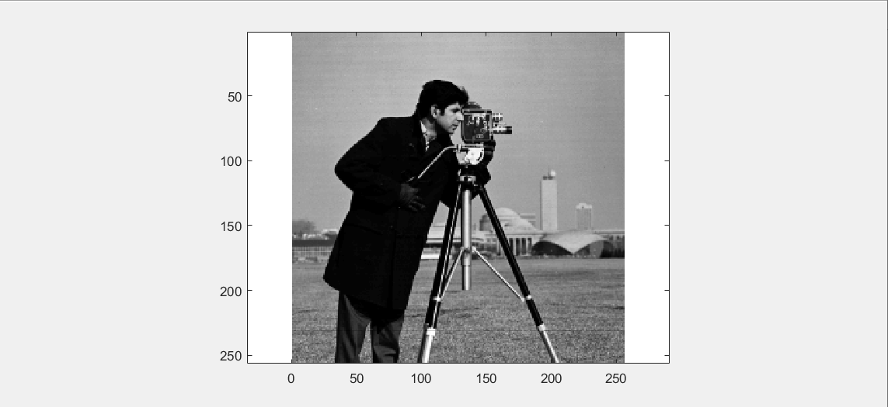
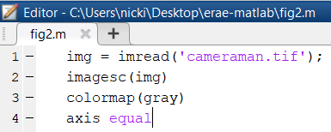
ابعاد پیکسل ها
Colormap()
axis equal
Imread()
Imagesc()

Slide 11
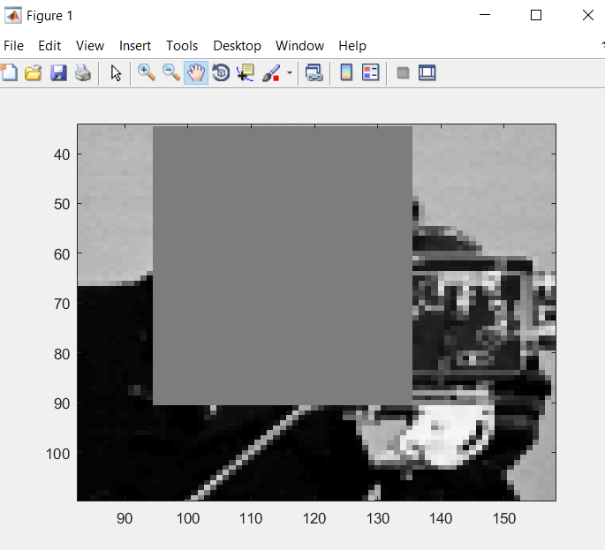
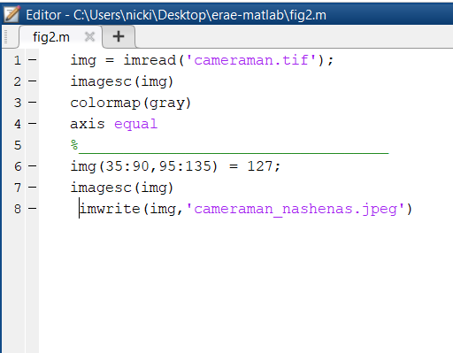
پوشاندن چهره ی عکاس
Imwrite()

Slide 12
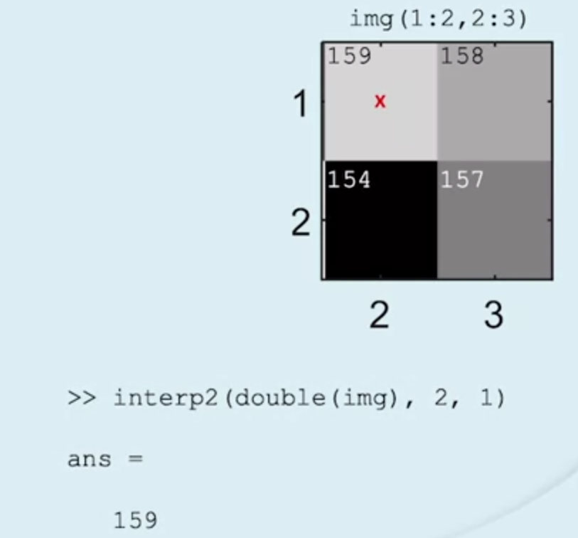
Image resampling
Interp2(double(),C,R)

Slide 13
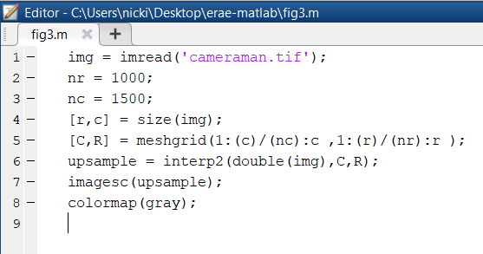
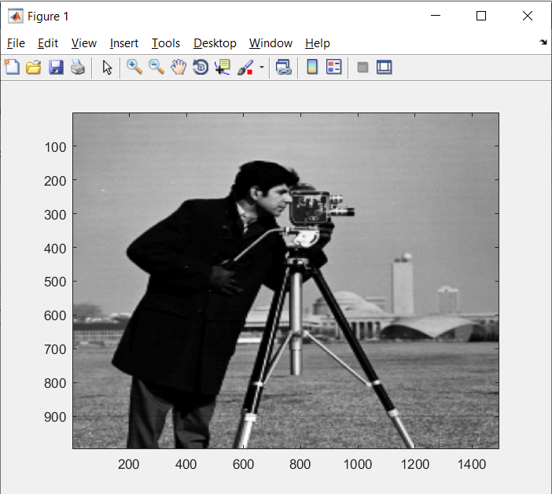
Image resampling
Meshgrid()
Interp2(double(),C,R)

Slide 14
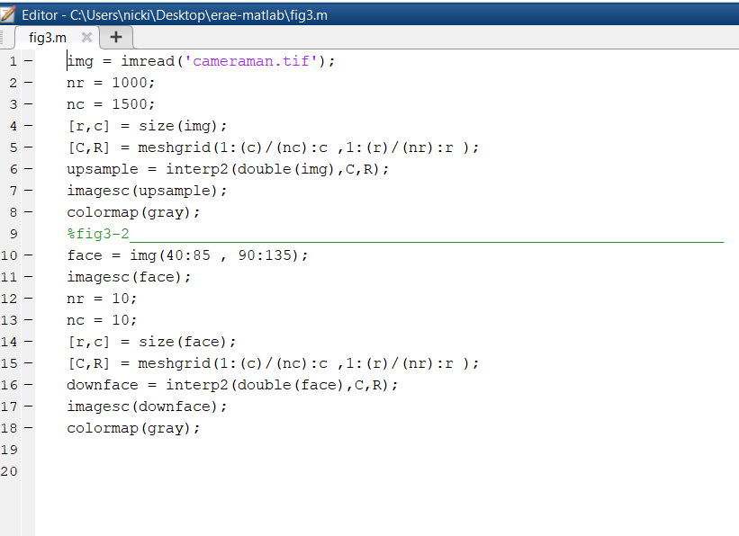
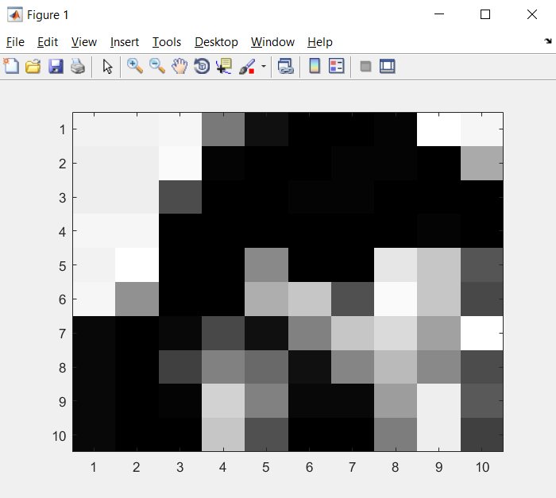
Image resampling
Meshgrid()
Interp2(double(),C,R)

Slide 15
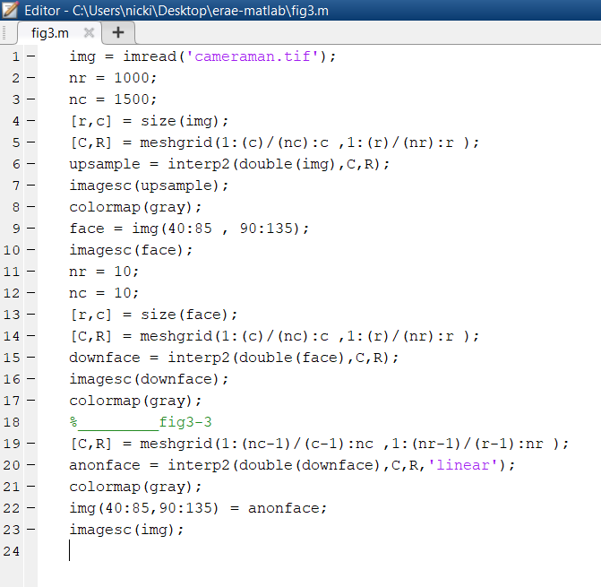
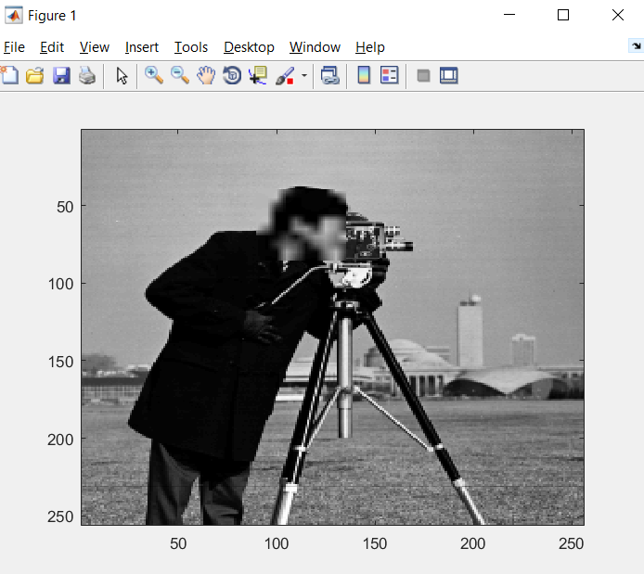
Image resampling

Slide 16


Image resampling

Slide 17
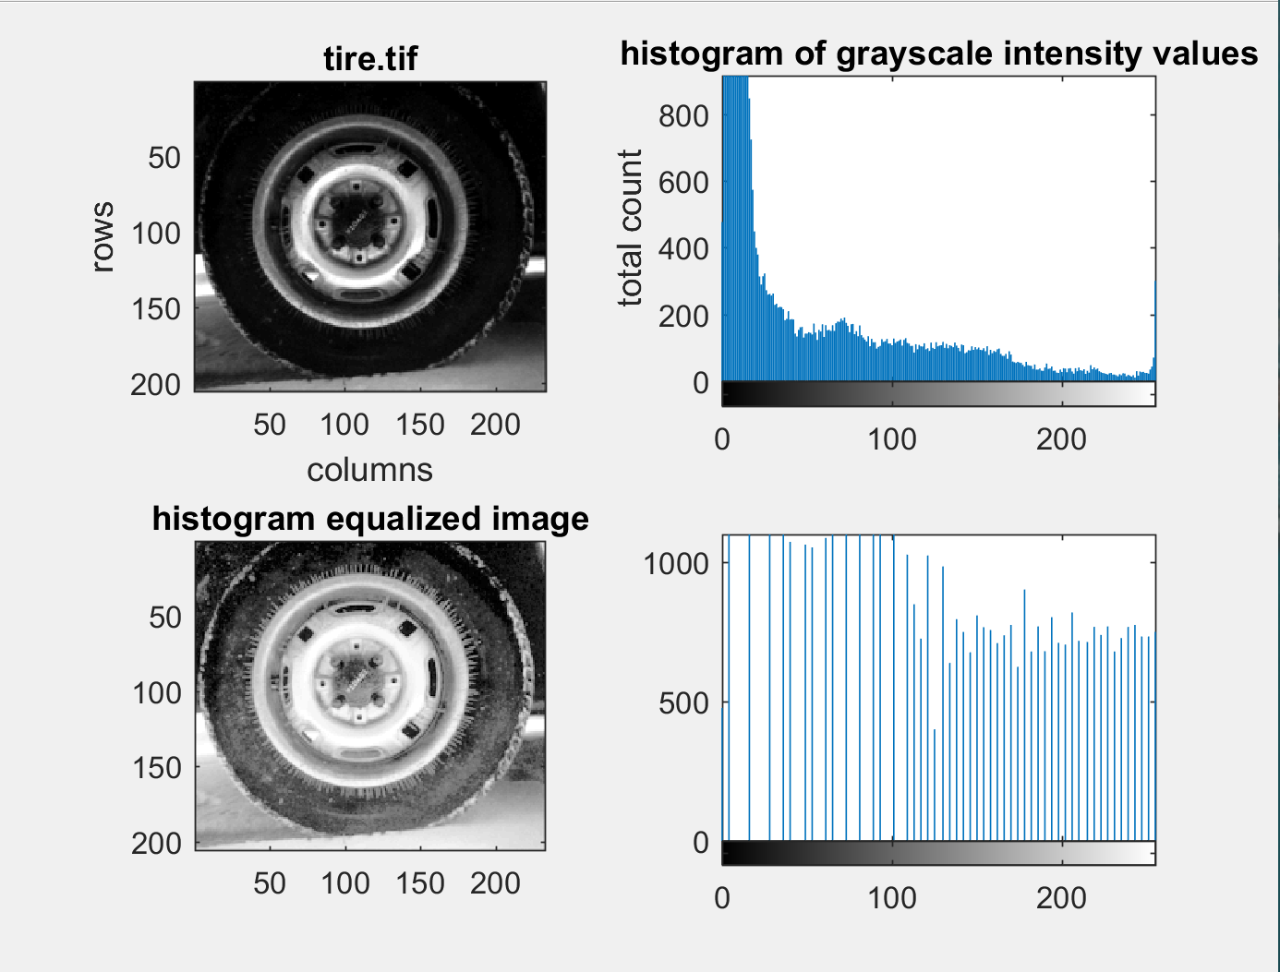
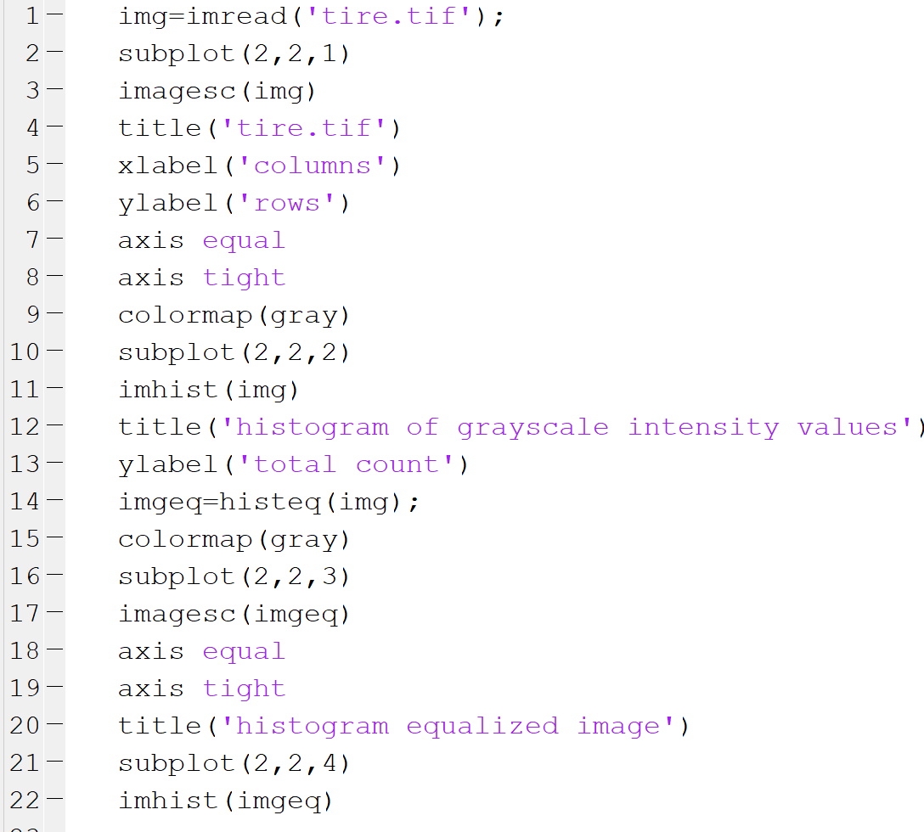
histogram equalization
توزیع شدت تصویر
(Intensity distribution of a grayscale image)
بهبود تضاد
تنظیم شدت پیکسل تصویر برای دستیابی به توزیع یکنواخت

Slide 18
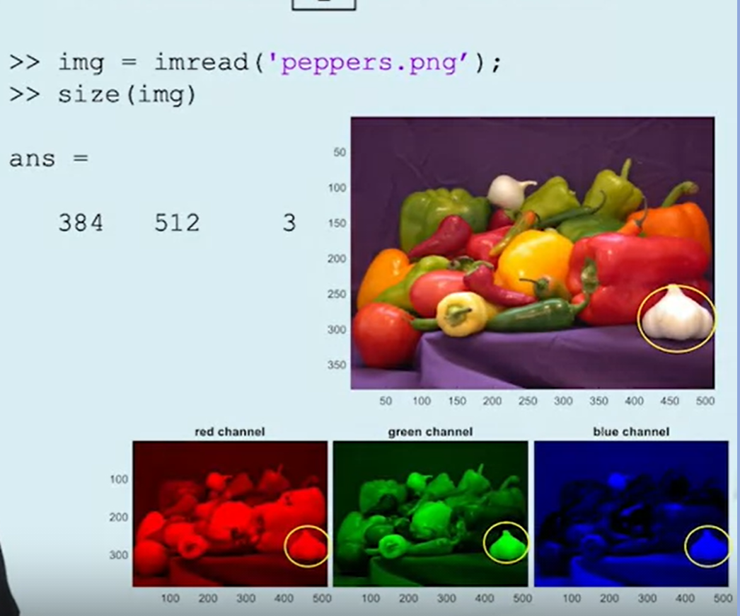
Colored images size
A 3 dimensional matrix where the third dimension has the size of only 3.

Slide 19
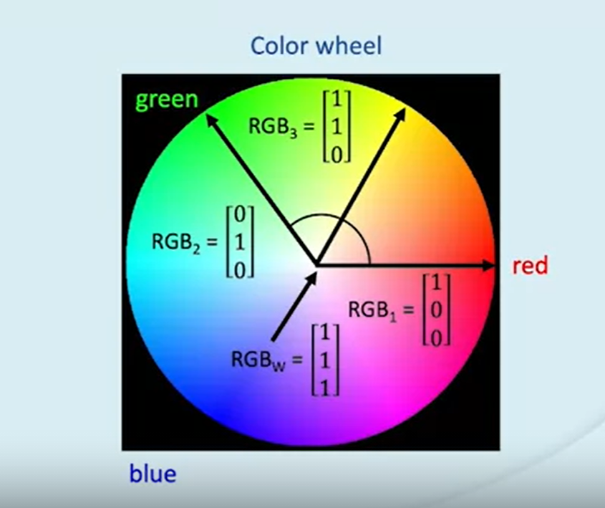
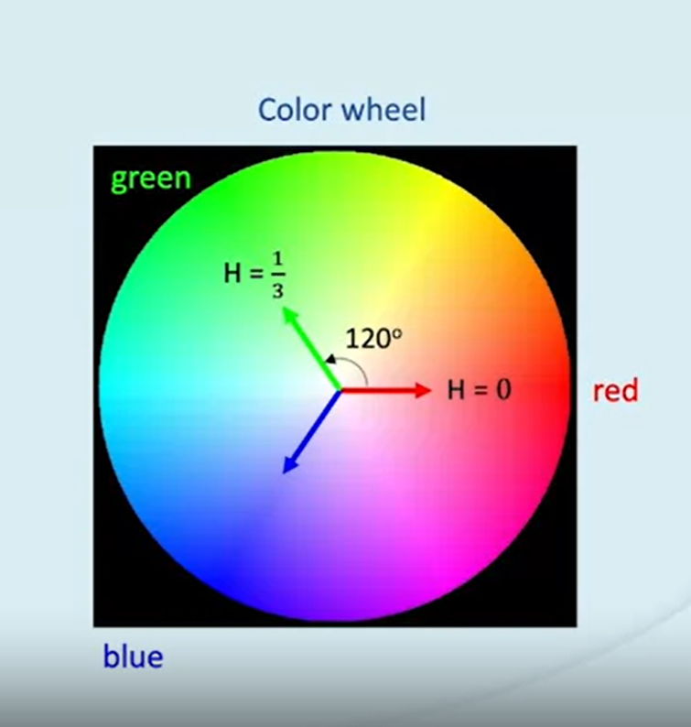
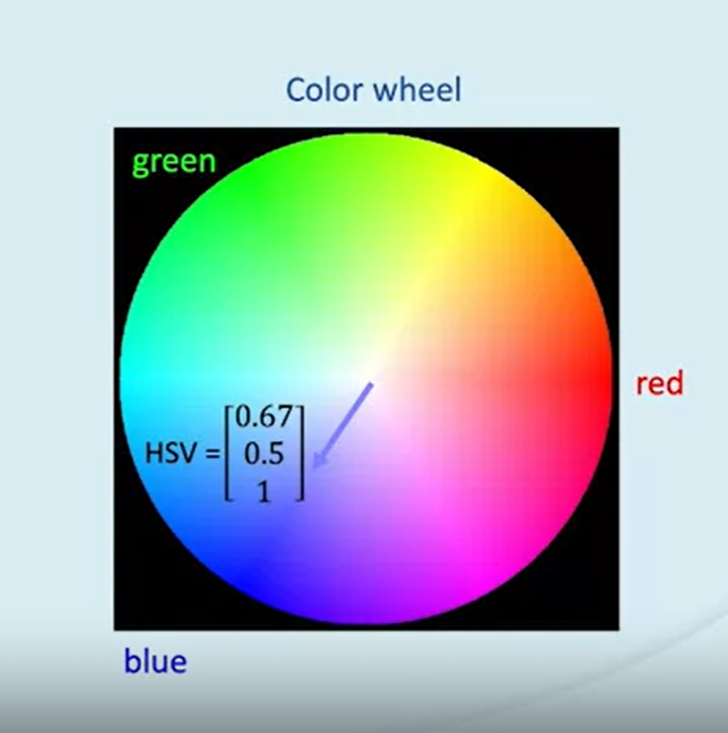
(Color wheel) چرخه رنگ
HSV color space

Slide 20
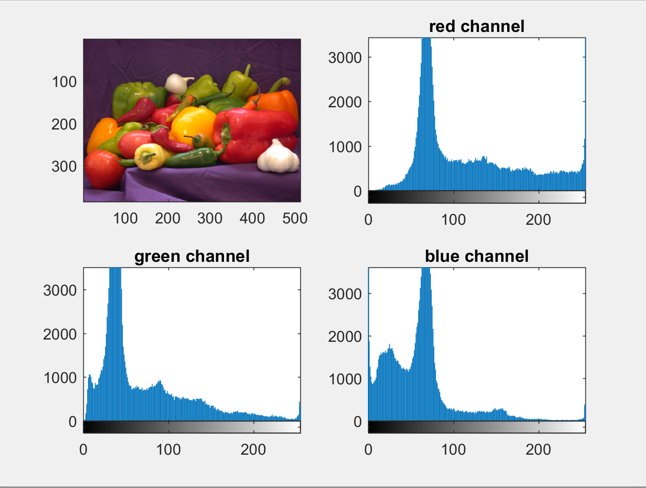
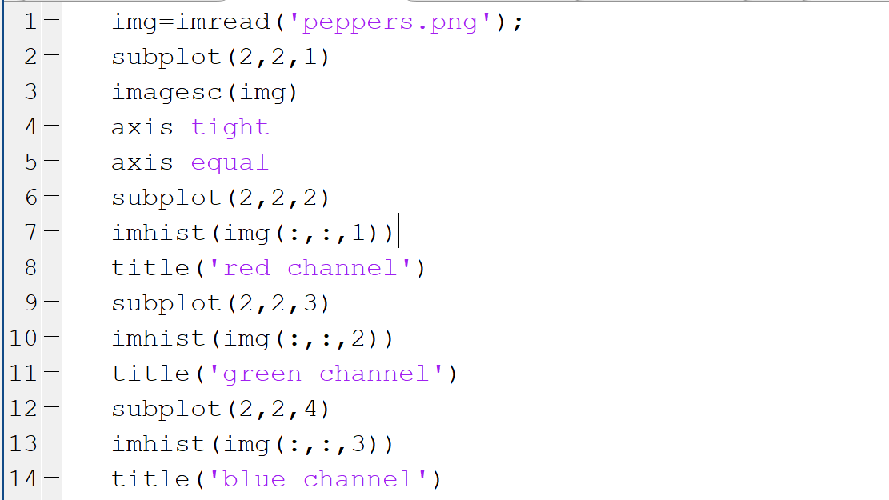
Rgb channels

Slide 21
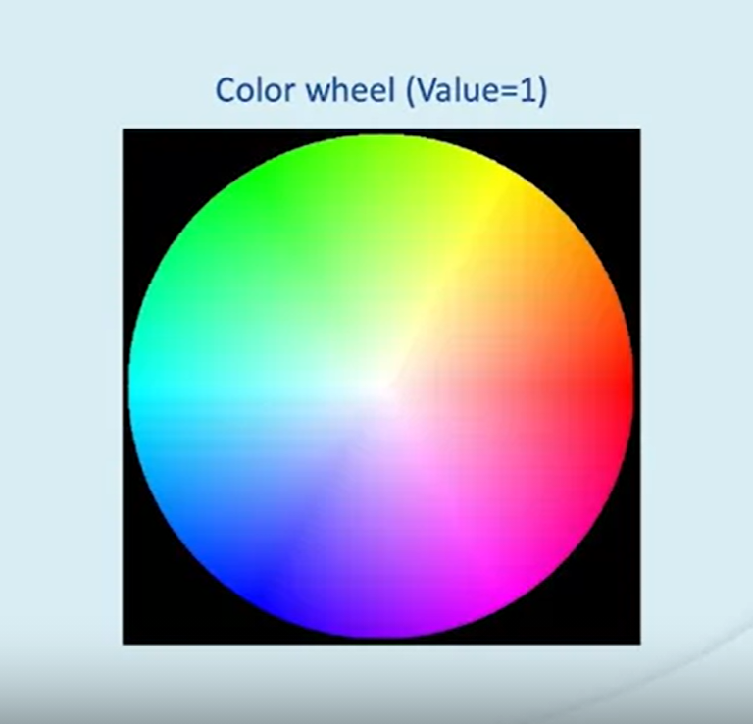
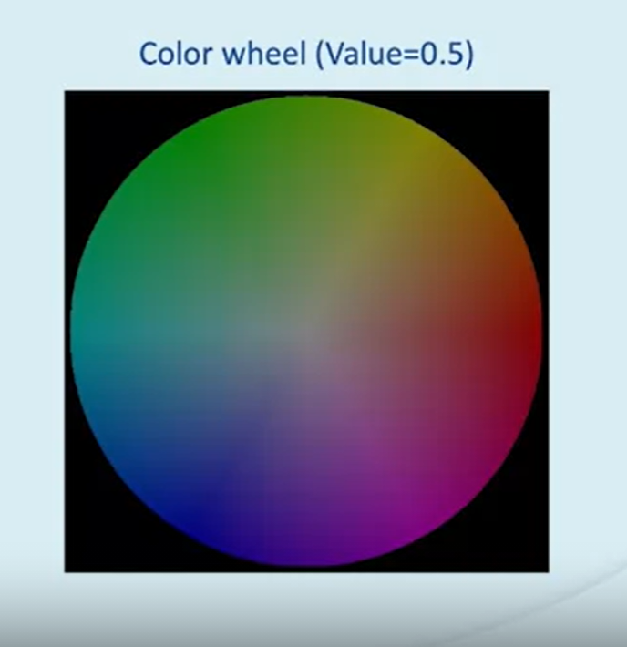
Value= brightness

Slide 22
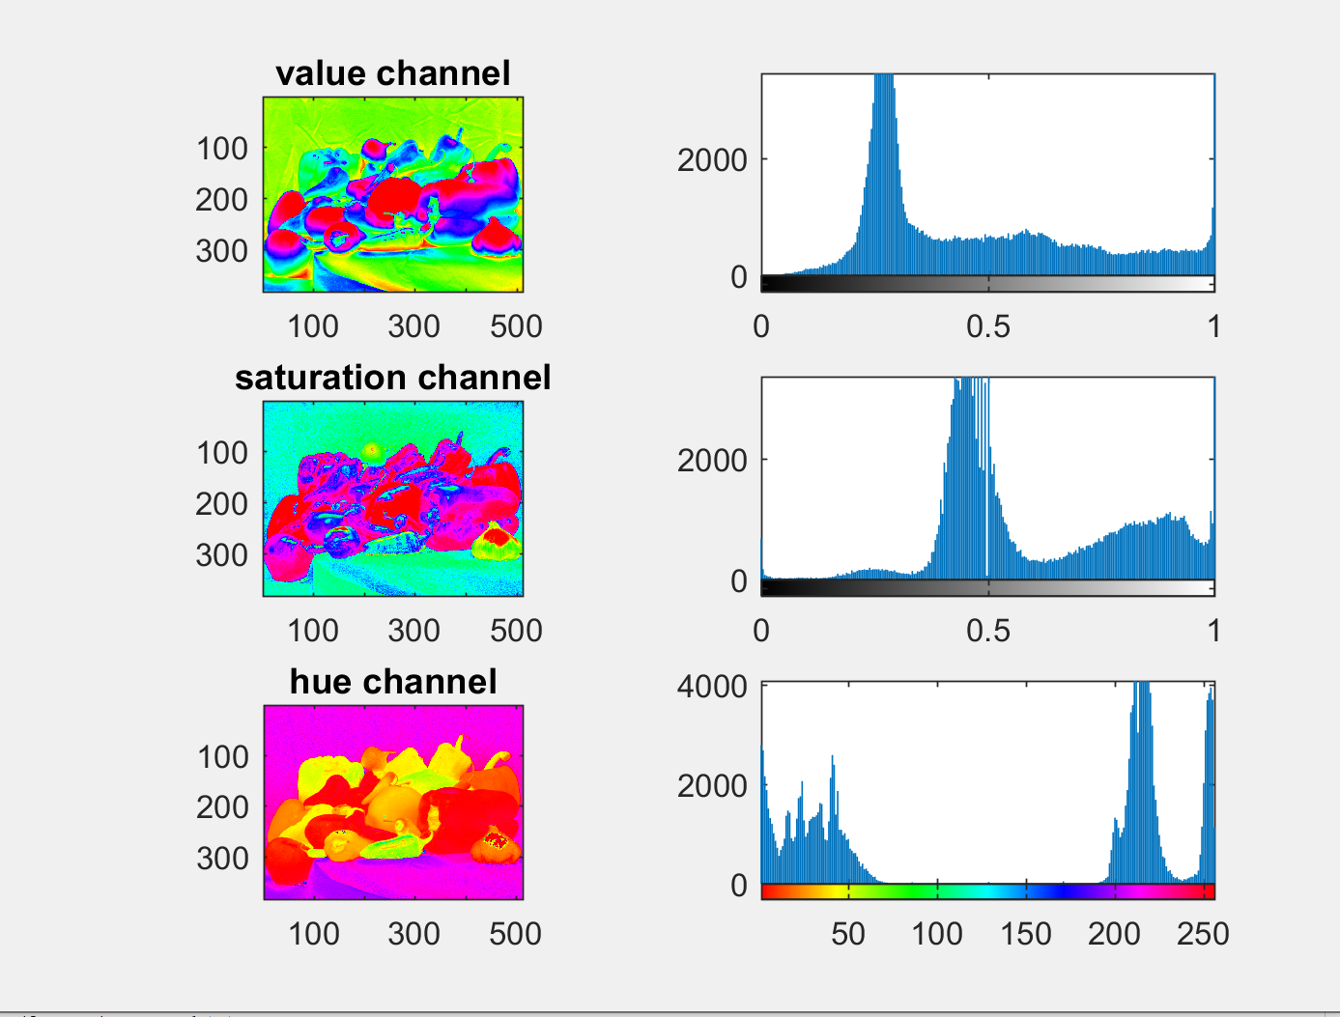
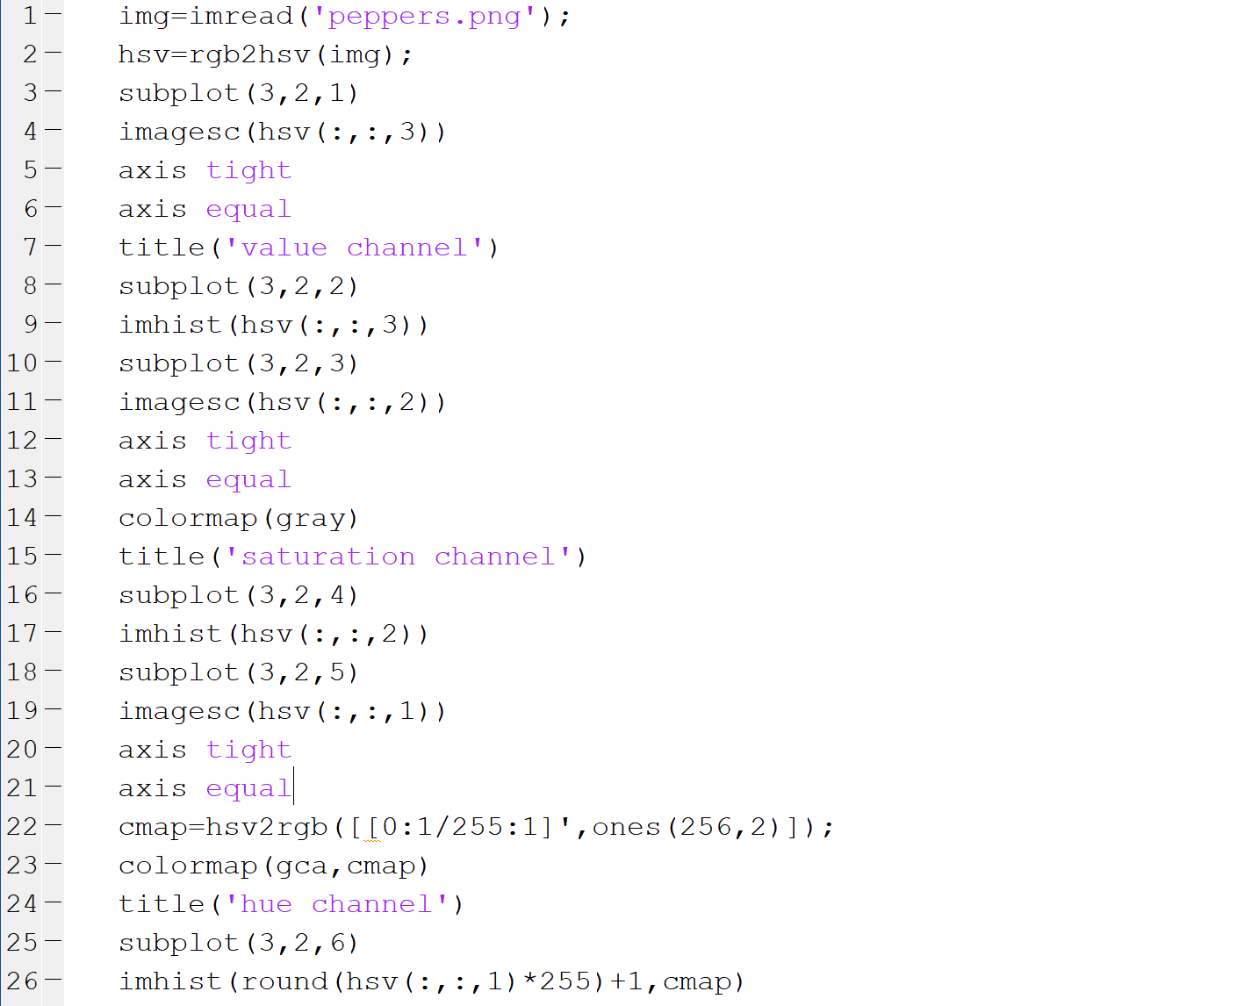
Hsv histograms custom colormap

Slide 23
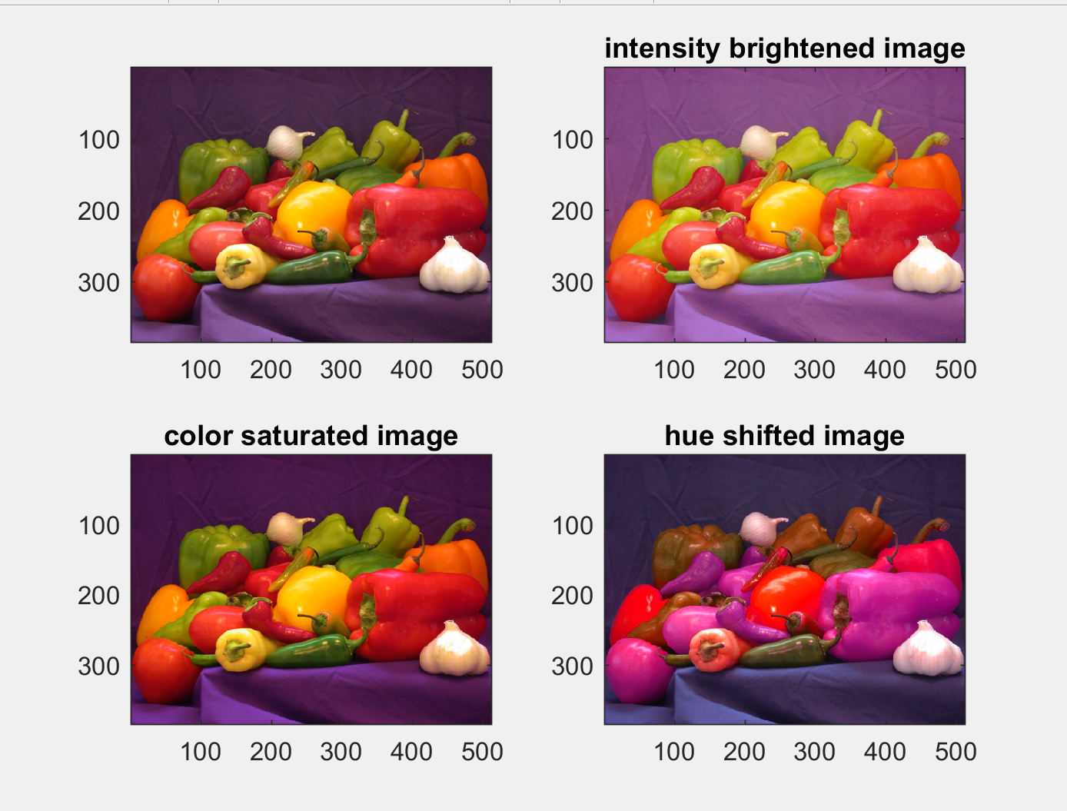
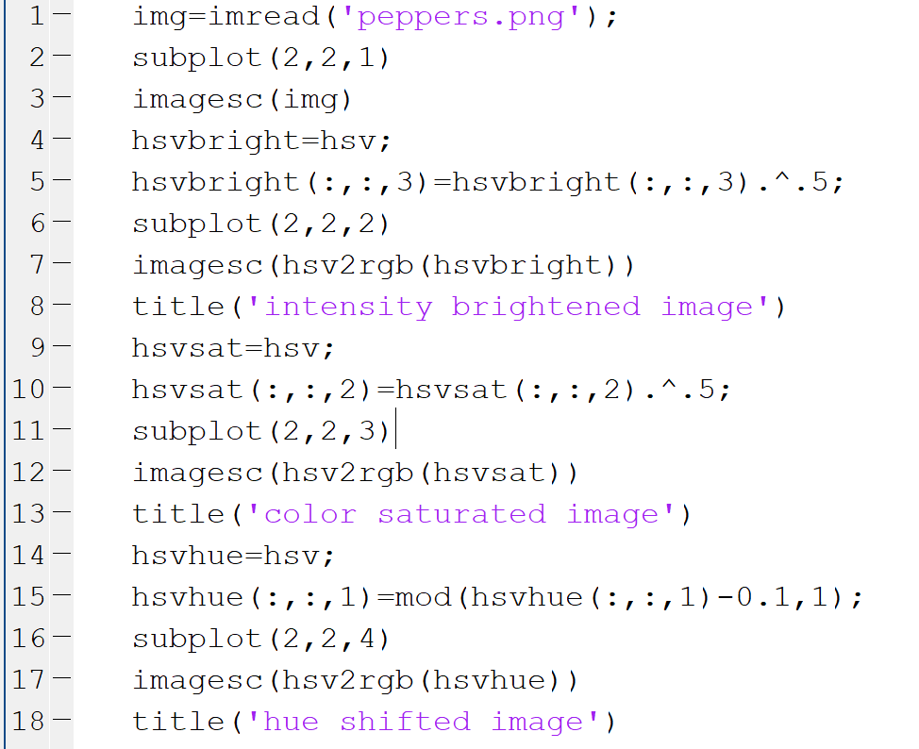
Image manipulations

Slide 24
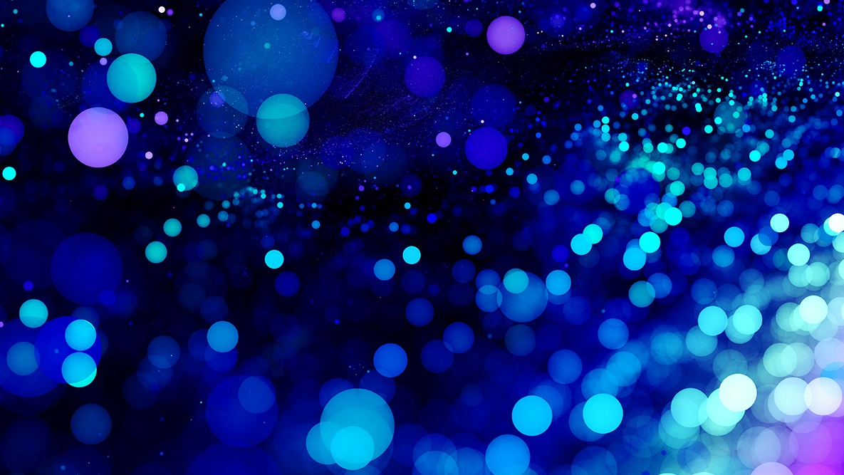
Thank You!

